Slide 1

一起读书 一起成长

Slide 2
视觉锤
[美]劳拉 里斯 著

Slide 3
锤子5：动态，比静态更有效
研究证明，包含了动态、运动或游行的视觉锤比那些静态的视觉锤或静止的画面更有效。
原因是，视觉激活的是大脑的右半侧，是情感的一侧；语言激活的是大脑的左半侧，是理性的一侧。还记得前面我们说过的吗？视觉具备情感的力量，更容易被人记住，而文字没有这个功能。最能控制“动态”广告媒体的就是电视。

Slide 4
多芬香皂含有1/4的乳液。
你是否记得这则经典的电视广告？画面是一个在浴缸里的女士和宣传口号“沐浴时多芬滋养您的肌肤”。这则广告将多芬打造成了市场的领先者，让其拥有了24%的肥皂市场份额。
是什么视觉锤将多芬品牌植入人心？是一个动态画面——一只手正在将乳液倒入一块多芬肥皂。这广告简单、有效。试想如果用语言会有什么差别？答案是没有差别。可关键是：记不住。

Slide 5
视觉上的“震惊”还可以通过元素的并列来实现。
迷你库珀是一辆普通的小小汽车。福特远足是一辆大SUV，两者都没有什么特别。可将几辆迷你库珀放在福特远足上，并在城市马路上游行，这样的画面会不会让你印象深刻？
2002年宝马在美国推出迷你库珀的时候就这样做的。并且配上了一个同样让人印象深刻的标题：“这周末你找什么乐子？”

Slide 6
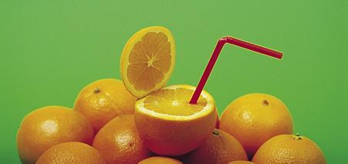
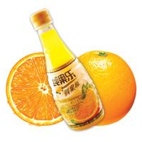
另一个例子是，“插进橙子的吸管”纯果乐。
两者本身都不惊人，但组合让人印象深刻。特别是在电视上，观众可以看到有人将吸管直接插进橙子，喝起橙汁来（虽然实际上是喝不到的）。但这样的场景，是否会打动你心中那个蠢蠢欲动的味蕾呢？
纯果乐也有两个视觉锤：插进橙子的吸管和纸盒上打开的拉链，看起来可以让16个橙子跳进纯果乐的包装盒。两个并不比一个好，因为容易引起混淆。

Slide 7
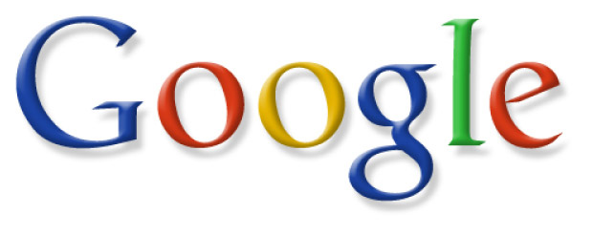
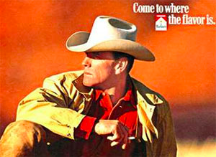
Google首页的图案原来是静止的。现在也开始使用动态图并带上节日的标志来突显这些特别的时刻。
还有记忆中经典的“牛仔”。
没有什么电视广告能做到像20世纪60年代的万宝路广告那样证明视觉锤的力量。都是牛仔、马、情节，几乎没有文字。

Slide 8
锤子6：创始人，天生的锤子
公司如果想要出名，让创始人成为名人是个非常不错的选择。
公司的创始人可以从受崇拜中获得两个好处：
1、创始人自身获得外界好奇；
2、公司获得等量甚至超过创始人价值的外界好感和评价。

Slide 9
以创始人签名为视觉锤。
作为一个最新技术的现代化汽车公司，福特为什么要把创始人亨利~福特的老式签名作为标识呢？不会显得有点过时吗？恰恰相反，这个老式签名显示出了正统和持续性，这是一个历史悠久的老牌公司一定要坚持做的事情。
同样的例子还有杰克丹尼，它是全球最畅销的威士忌，也是美国第四大酒品牌有悠久的历史。在酒水饮料 ，历史是优势。创始人杰克丹尼就是这个品牌的视觉锤。在这个视觉锤的捶打下，传递出“以父辈7代传承的手艺酿造的威士忌”。

Slide 10
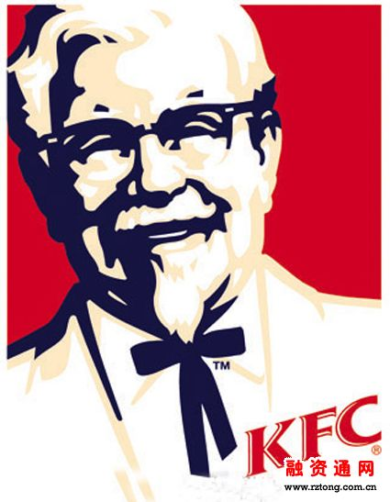
有震惊力的视觉锤。
没有人比哈兰德·桑德斯上校更具震惊力了。提到他的名字很多读者会不知所云，但如果说他就是那个KFC的穿着白色上衣，戴着黑色眼镜，打着领结的老者，相信你们马上就能在脑海中闪现出他的形象来。桑德斯上校用自己头像的视觉锤和“吮指美味”的语言钉子创造了美国最大的炸鸡快餐连锁店。

Slide 11
差异化的视觉锤。
约翰·施耐德先生的“棒！约翰”披萨店和KFC相反，他选用了完全相反的视觉锤。“棒！约翰”的名字会让你期待在电视广告中看到一个年长、头发花白的意大利老头。
但实际上你看到了一个年轻利落的大学生，对这个品牌充满了朝气蓬勃的热情。这与你期待的完全不同。因此，差异造成了视觉上的震惊，强化了它语言的钉子“更好的馅料，更好的披萨。”成就了美国披萨品类中单店年销售额最高的连锁品牌。

Slide 12
需要小心的陷阱：用已故的创始人形象作为视觉锤永远不会有风险。而在世的创始人则不同，有可能创始人会面临他的职业风险、绯闻甚至财务犯罪。或者，当你想扩张你公司的业务，让更多的人知道你品牌的时候，给公司带来了亏损。作为一个亏损公司的创始人视觉锤，即便所有人都知道你是这家公司的创始人的时候，其实，这个视觉锤已经没有存在的意义了。花花公子的休·郝夫纳。维珍的理查德·布莱森就是例子。
可以传承创始人视觉锤的方法：没有人可以永生，创始人形象的视觉锤如何传承呢？你可以用卡通形象帮忙，当然还有一个元素，那就是服装上的差异。
桑德斯·上校的白衬衣黑眼镜和领结，还有杰克丹尼的八字须等等，都如法炮制。

Slide 13
锤子7：符号，将无形视觉化
视觉上的符号，可以使得无形的产品具有生命力。
试想如何把“保险”视觉化？你无法将它用视觉形象表现出来。符号就成为了一个很好的选择。旅行者公司用了一个小红伞的符号来标志它提供的保险业务。其语言的钉子是“在伞下更好”。是不是非常贴切合适的表达？就像其执行官所说，“雨伞对于旅行者这个名字的识别度是非常高的。”

Slide 14
动态符号比静态有效。保险行业最古老的视觉锤就是保诚，从19世纪90年代就一直开始使用的“直布罗陀海峡的岩石。”在平面印刷媒体为主的时代，这符号很好，但电视为主导的今天，使用“岩石”这个一动不动的视觉锤就是非常不利的。这方面，太平洋人寿就拔得头筹。它的座头鲸符号不但能表现出绩效、力量和保护等特性，在电视媒体上的表达也相当有效。大都会人寿曾在1/4个世纪里，用动画形象作视觉锤。在电视广告中，甚至用飞机和小型汽艇飞船增色。视觉锤易记，可语言钉子很弱。大都会人寿犯了一个也是今天大多数营销人员会犯的错误，那就是有了锤子没了钉子。如果语言钉子很弱，也就违背了“钉子第一、锤子第二”的原则。没了钉子，再强大的视觉锤也没有用。

Slide 15
视觉主导语言。
当视觉与语言冲突时，视觉总是会赢。
试想在一张美女的照片上贴上“丑陋”的标签，人们不会相信这个女人的丑陋，而会认为贴错了标签。因为人们会说“这是我亲眼看到的。”
所以，当你的公司面临兼并、收购这样的事情的时候，别忘记关注（更改）你的视觉锤。当然，在你的品牌已经深入人心的时候，将改变保持在最小程度是非常明智的。否则会引起混淆。

Slide 16
符号不是费脑的画谜。符号不论有没有被用作视觉锤，都承担重要角色，它常见于产品、网站、零售商店和广告牌上。就像提起对钩，你就会想到耐克一样。很多公司在照搬他人成功时也会犯错误。如用品牌名的首字母来代替可识别的符号。
谁生产“N”的鞋子，很多人不知道（纽巴伦鞋）。当你的品牌名不止一个词的时候，如果你希望让消费者普遍识别，就要用字母组合。“M”代表麦当劳，“B”就能代表汉堡王吗？（Burger King）显然不行。

Slide 17
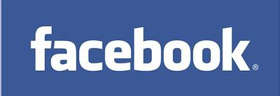
Facebook很明智。在自己的品牌有了足够空间的时候，将原单字母“F”改成了全名facebook。这非常好，因为词总比字母缩写有力量。
逸林连锁酒店将抽象的两棵树作为商标，这简直一个谜语。因为那两棵树根本就像是两幅乒乓球拍。
一个有效地视觉锤应该再眨眼间就能让想到它的含义。

Slide 18
锤子8：名人，双刃剑
营销内容只有文字就会显得毫无生趣。借助名人的生动表演，可以将顾客的注意力吸引到你要表达的内容上，这个方法往往很奏效。诸多营销人士对于请名人代言的做法都表示迟疑。他们的理由是名人是拿了钱才这么说。这无可厚非，但只要这个名人很真诚就能战胜这个负面认知。名人不是随便选择的，顾客很擅长区分哪个名人“只是说说”，哪个名人是真心相信产品的优劣。因此选择一个像比尔·考斯比这样的真诚的人，就是你的不二之选。 这位先生在2011年的美国广告名人堂上，被授予“广告界特别终身成就总统奖”。比尔最好的作品是给吉鲁布丁做的广告，他还做了很多品牌让人印象深刻，包括佳洁士、柯达、可口可乐、福特汽车。就像他自己所言“我想要广告看起来不那么商业。”考斯比先生的“真诚名人秀”给诸多企业带来了丰厚的回报。

Slide 19
但是，不要用名人做视觉锤的三个原因：
第一，名人的代言费很高，尤其是位列榜首的名人，他们一年靠代言就能赚几千万美元。据说泰格·伍兹在15年内，依靠代言就赚了9.5亿美元；
第二，名人有时候并不是你产品的可靠消费者。泰格·伍兹作为全球最好的运动员，如果代言汽车的话，凯迪拉克合乎情理。而代言别克就会让人产生怀疑。同样的原因，泰格·伍兹代言全球技术咨询领先的埃森哲公司也是个不错的选择（名人视觉锤对无形产品来说是很好的选择，因为名人可以将无形的产品视觉化、人格化。） ；
第三，名人也是人，有人性的弱点，可能会有损你的品牌（名人的绯闻、财务问题、甚至吸毒犯罪都会给你带来风险）

Slide 20
那么，如果还是要选一个名人来代言，谁人合适？赛亚·穆斯塔法为宝洁旗下创始于1938年的Old Spice品牌做代言，使得这款产品销量猛增。幸亏选择了他，若换成和他一样英俊年轻的小伙，不知有没有同样的效果；波姬·小丝曾因清纯与性感完美演绎了CK品牌，结合它的语言钉子“我和我的ck之间，什么也没有。”这个广告引起了轰动。可波姬总会长大无法再代言，那么ck就必须重新启用一个性感模特；
选择一个不合适的名人来代言也可能毁掉你的品牌，尤其是选择的名人和你的品牌代表的内涵完全相反的时候。戴尔就糟糕的选择了一个年轻大学生演员，因为当时他们急于占领个人电脑市场。可戴尔忘记了他们原先的口号“向企业直销”。因此，如今的戴尔除了是一家“另一个个人电脑公司”之外什么也不是。

Slide 21
启用代言人要懂得的决定性营销法则：
营销并非短期目标，不要以几年来思考，而是要以几十年来思考。
因此用名人做代言并保持长期一致性能给品牌带来很大的价值。最好的例子就是舒敏拍卫生纸。
25年来，迪克·威尔逊先生在他的职业生涯中为舒敏品牌拍摄了504条独立的电视广告。使得舒敏品牌几十年来都一直是卫生纸的领导品牌。

Slide 22
锤子9：动物，把动物人格化
因为我们喜欢动物，因此我们常常用动物来比喻人的一些特质。 既然我们如此喜欢动物，为什么不能把他们设计在视觉锤上呢？答案当然可以。
简单、一致比复杂多样更好。捷豹汽车本身流畅迅猛的线条看起来就像一头豹子，加上豹子标志，让它的识别度很高。这是个很好的视觉锤。可惜的是它没有语言的钉子。相比较宝马保时捷强大的语言钉子，捷豹的视觉锤再好都无济于事。你一定记得吧，“钉子第一、锤子第二”。北美最大的城际客车公司灰狗巴士，也用了动物灰狗所不同的是它有经典的语言钉子“坐巴士，让我们来开。”那么，对一家380亿美元，涉及到电视、动画、主题公园的联合企业来说，选择什么动物呢？一只米老鼠怎样

Slide 23
具体比笼统的识别度更高。
美国最大的海鲜连锁餐厅并不叫“红海鲜”，而是叫“红龙虾”。龙虾比海鲜的识别度更高。
凯洛格冻麦片使用的“托尼虎”这个卡通形象也帮助其建立了品牌。
贝斯克公司生产的巴纳姆动物饼干迄今为止，已经印制了超过54种动物形象在这个饼干上。销量虽可观，但更好的方法应聚焦于一种动物，如非凡农庄饼干，就聚焦于金鱼。事实证明，金鱼饼干的销量大大超过其他用多种动物形象的饼干品牌。

Slide 24
即使符号与品牌没有语言上关联，视觉符号仍可大幅提升品牌识别度。福来鸡这个鸡肉三明治连锁餐厅，在过去十几年中一直用幽默的方法借用奶牛形象传递信息。为什么呢？因为它的对手是牛肉三明治。哈特福金融集团一直使用麋鹿作为公司视觉符号，虽然广告中从未提及麋鹿和公司业务的关系。迪尔公司这个全球最畅销的农场机械品牌也使用鹿。另外，还有美国家庭人寿保险公司使用的鸭子。策略都如出一辙。
不同寻常比一般更有效。领先的高端熟食品牌不叫“猪头”，而是叫“野猪头”。很显然，后者更容易让人记住。Linux作为最受欢迎的开放式操作系统，将企鹅做为视觉锤也是不错的选择。还有类似的，安卓的绿色机器人、熊猫快餐的熊猫、Twitter的单一色小鸟，都很简单，但因为与众不同，所以也就更有效。

Slide 25
锤子10：传承，让历史发挥作用
姑娘们为什么要花1800美元在商店买普拉达，而不在街上花50美元买个仿品。虽然市场上的假冒品和仿品的质量设计都已无懈可击，为什么人们还是孜孜以求一个普拉达真包呢？因为她们要的不是一个带有Prada标志的包，而是希望得到一个原创的，有普拉达历史的、真正的普拉达包。
既然如此，我们的品牌要怎么做？四个字：保持不变。麦当劳叔叔是孩子们的首选餐厅，他们常拽着父母一起去，麦叔叔总是很招孩子们喜欢。这对汉堡王造成了威胁。汉堡王该怎么做呢？最好的办法就是保持不变，吸引成人市场。不幸的是，汉堡王居然模仿竞争对手推出国王叔叔。这简直是极大的错误。

Slide 26
视觉锤“不创新”才是对的。美国四大银行中，最小的是富国银行，它用了一个公共马车来表达它150多年的视觉锤，实际上这个“老式的”马拉车比任何设计都更“有效”，实践证明，只有富国银行是盈利的。
借用虚构的概念。1889年的面粉生产商借用19世纪一个说唱歌谣中“杰迈玛大婶”的形象设计了一个大妈，并借用此名。的情感上，名字和视觉锤的组合，让人产生了一种错觉杰迈玛真实存在，而且擅于烹饪，因此这个古老的虚构的人物成就了杰迈玛的领先煎饼粉品牌。还有绿巨人山谷、皮尔斯波利面团宝宝、洁碧先生等。

Slide 27
不要试图将原本强大的品牌延伸到其他门类。维珍航空、花花公子以及他们的失败，我想你一定都记得。我再介绍一个犯同类错误的绅士牌，它的花生先生是坚果类的绝对领先品牌，却把品牌名延伸到了饼干、薯条、玉米片等新品类中，后面的错误我不再提及。总之，推出新品类的时候，不要随意延伸，会引起混淆，淡化品牌历史。
总之，还是我们在这一章开始提的。建立品牌的四个字：保持不变。

Slide 28
你的锤子
已经说了很多了。
视觉锤是进入消费者心智最好、最有效、最有说服力的途径。
尽管锤子强大，但钉子也很重要。毕竟，语言钉子是营销战略的目标，锤子只是帮主钉子进入消费者心理额工具。

Slide 29
那怎么才能找到合适自己的锤子和钉子呢？
首先，用左脑，概括一个词（概念）表达你的营销战略。
第二步：用右脑，避免理性逻辑分析的左脑的干扰。右脑要充分放松，不要刻意思考，在脑海中形成一个视觉形象。如果你还有困难，可以寻求朋友帮助（聊天或者头脑风暴灵感突发
第三步：如果创意仍未出现，则退回起点，重新找一个你营销战略的表达。为了找到一个可以和视觉锤一同协作定位的标志，你常常需要牺牲一个先定的语言定位的效力。

Slide 30
你记住，要找到一个完美的锤子，你需要一个可以将它通过视觉表现出来的狭窄的概念。用狭窄概念吸引一个细分市场，比一个宽泛的概念什么都吸引不了要好得多。
所以，让我再给大家重复一遍吧：钉子更重要，锤子更强大。
最后附送一段改写的谚语：
少了一个锤子，丢了一个钉子；丢了一个钉子，坏了一个战略；坏了一个战略，损了一个品牌；损了一个品牌，亡了一家公司。

Slide 31

关于樊登读书会
在微信公众平台中搜索【樊登读书会】或者扫描二维码进行关注；
非会员可以试读部分图书精华解读内容，注册成为会员，第一时间获取全部读书笔记；
会员拥有近距离交流的微信会员群，可以随时方便的交流读书心得，有任何读书的疑问都可以在会员群或讨论区中提出。
这里是读书人的社区，是思想碰撞和交流的舞台。
樊登读书会 欢迎爱读书的你！

Slide 32
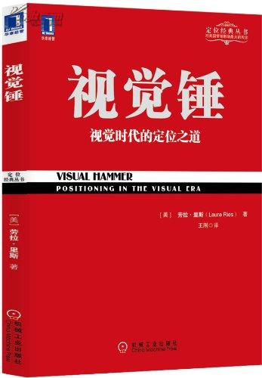
如果您觉得有所收获，欢迎邀请您的朋友加入
共同分享读书的喜悦！
樊登读书会

Slide 33


欢迎关注
上海科必达信息科技有限公司
荣誉出品

